Slide 1
ПРОЕКТ
по познавательно – исследовательскому развитию
детей старшего дошкольного возраста
«Почему вода- волшебница?»
Выполнили:
Дворникова М.В.
Никитина Л.Ю.

Slide 2
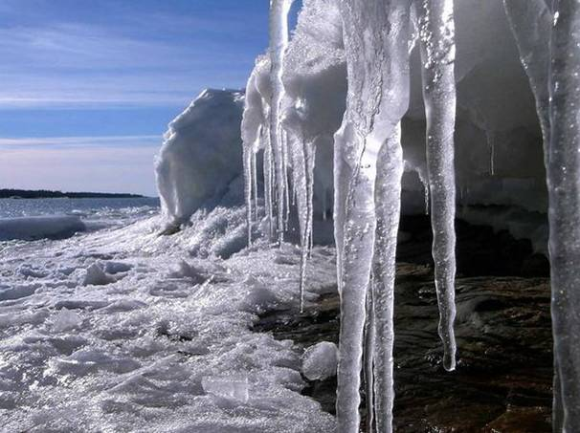
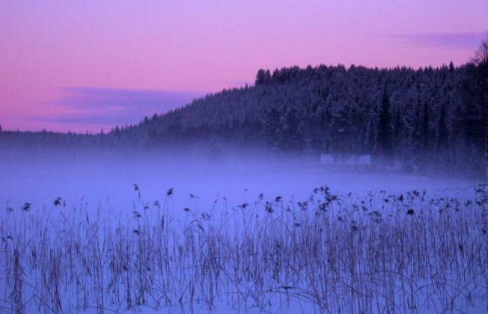
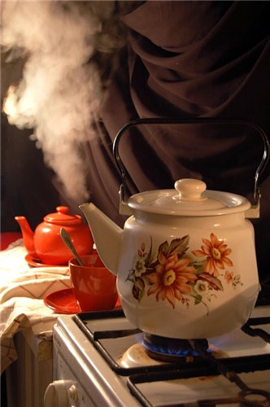
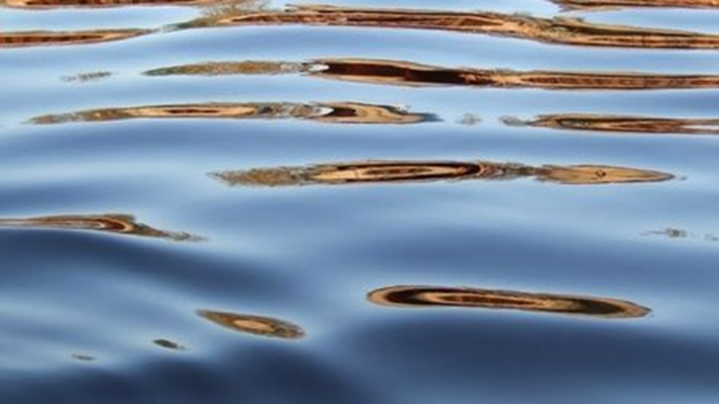
Как сосулька, замерзает, В дом туманом заползает, На плите у нас кипит, Паром чайника шипит, Растворяет сахар в чае Мы её не замечаем

Slide 3
Актуальность проекта:
Современные дети живут в эпоху информатизации и компьютеризации. В условиях быстро меняющейся жизни от человека требуется не только владение знаниями, но и в первую очередь умение добывать эти знания самому, оперировать ими, мыслить самостоятельно, творчески.
Все исследователи экспериментирования выделяют основную особенность познавательной деятельности детей: ребенок познает объект в ходе практической деятельности с ним, осуществляемые ребенком практические действия выполняют познавательную, ориентировочно-исследовательскую функцию, создавая условия, в которых раскрывается содержание данного объекта. Экспериментирование пронизывает все сферы детской деятельности. Ребенок-дошкольник сам по себе является исследователем, проявляя живой интерес к различного рода исследовательской деятельности – к экспериментированию. Опыты помогают развивать мышление, логику, творчество ребенка, позволяют наглядно показать связи между живым и неживым в природе.

Slide 4
Цель проекта
Развитие у детей познавательной активности, любознательности, стремление к самостоятельному познанию.
Развитие словаря.
Ознакомление детей с явлениями и объектами окружающего мира.
Углубление представлений детей о живой и неживой природе

Slide 5
Задачи проекта:
Формировать у детей способность видеть многообразие мира в системе взаимосвязей.
Сочетать показ предмета с активным действием ребенка, его обследованию (ощупывание, восприятие на вкус, запах и т. д.).
Формировать умение детей сопоставлять факты и выводы рассуждений.
Использовать опыт практической деятельности с игровой деятельностью.
Развивать у детей мыслительные, моделирующие и преобразующие действия.

Slide 6
Планируемые результаты.
• Воспитание у детей бережного отношения к объектам окружающего мира, умения видеть красоту окружающего мира.
• Формирование представлений о некоторых природных объектах, явлениях, закономерностях; привитие навыков экологически грамотного поведения в природе и в быту.
• Умения прогнозировать свои действия по отношению к окружающей среде; желания предпринимать определенные действия по ее сохранению и улучшению.
• Обогащение словаря, развитие наблюдательности, любознательности, интереса к познавательной деятельности.
• Ребенок может ставить проблему, находить пути решения, планировать, самостоятельно работать с информацией, быть ответственным партнером, уважать мнение собеседника.
• Появление стимула для работы и познания с удовольствием, с желанием; формирование у детей опытно – исследовательских навыков.

Slide 7
Структура проведения экспериментирования. -- Постановка, формулирование проблемы. -- Выдвижение предположений, отбор способов проверки, выдвинутых деталей. -- Проверка гипотез. -- Подведение итогов, вывод. -- Фиксация результатов. -- Вопросы детей.

Slide 8
Достоинства метода экспериментирования:
Дети получают реальные представления о различных сторонах изучаемого объекта, о его взаимоотношениях с другими объектами и со средой обитания.
Идет обогащение памяти ребенка, активизируются его мыслительные процессы, так как постоянно возникает необходимость совершать операции анализа и синтеза, сравнения и классификации.
Развивается речь ребенка, так как ему необходимо давать отчет об увиденном, формулировать обнаруженные закономерности и выводы.
Происходит накопление фонда умственных приемов и операций, которые рассматриваются как умственные умения.
Детское экспериментирование важно и для формирование самостоятельности, целеполагания, способности преобразовывать какие – либо предметы и явления для достижения определенного результата.

Slide 9
В нашей группе центр эксперементирования оснащён:: -- Приборы-помощники: лупы, песочные часы, компас, магниты. -- Разнообразные сосуды из различных материалов: пластмасса, стекло, металл. -- Природный материал: мелкие камни, песок, ракушки, шишки, перья, мох, пух, листья, семена и др. -- Технические материалы: скрепки, болты, гвозди и др. -- Разные виды бумаги: цветная, картон, наждачная, копировальная, гофрированная. -- Красители: гуашь, акварельные краски, природные и пищевые красители.
-- Медицинские приборы и материалы: пипетки, деревянные палочки, шприцы (без игл), мерные ложки, йод, зеленка, вата, марлевые салфетки.
-- Прочие, разнообразные по назначению качествам и свойствам, материалы: зеркала, воздушные шарики, мука, соль, сахар, крупы, пенопласт, полиэтиленовая пленка, пуговицы, поролон, фольга, парафиновые свечи

Slide 10
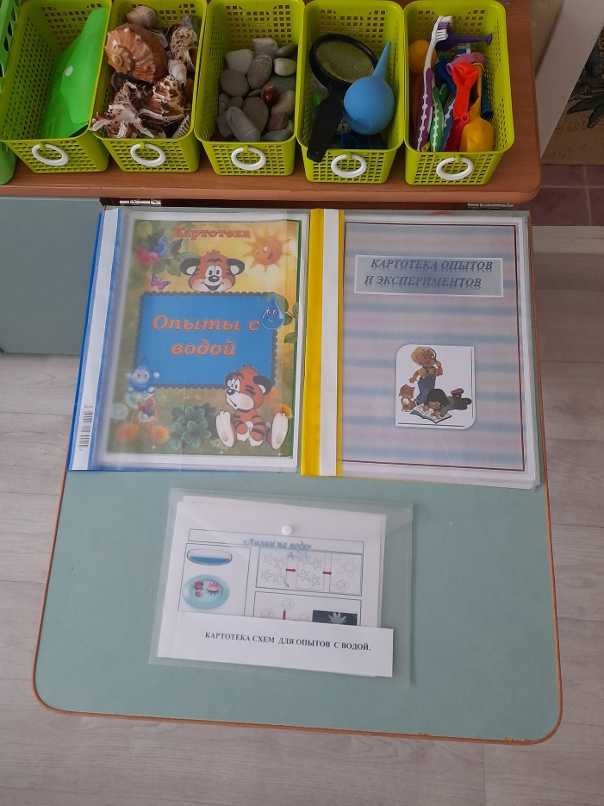
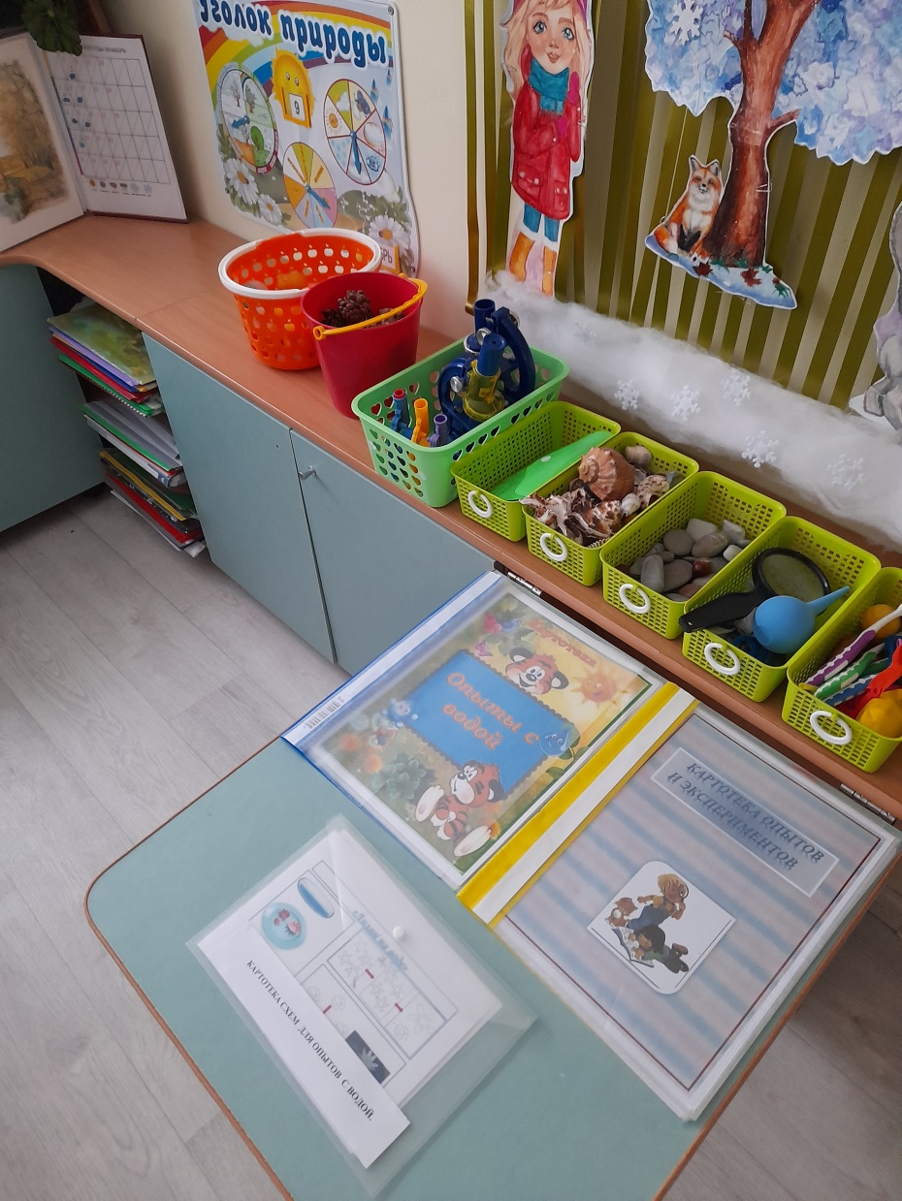

Slide 11
Опыты с водой и магнитом. Опыт: «Как влияет расстояние на магнит?». Вывод: Магнит действует на железные предметы на расстояние. Это расстояние называется - "магнитное поле«
Опыт: «Как влияет вода на свойства магнита?». Вывод: железные предметы намагнитились и притянулись к магниту сквозь препятствие.

Slide 12
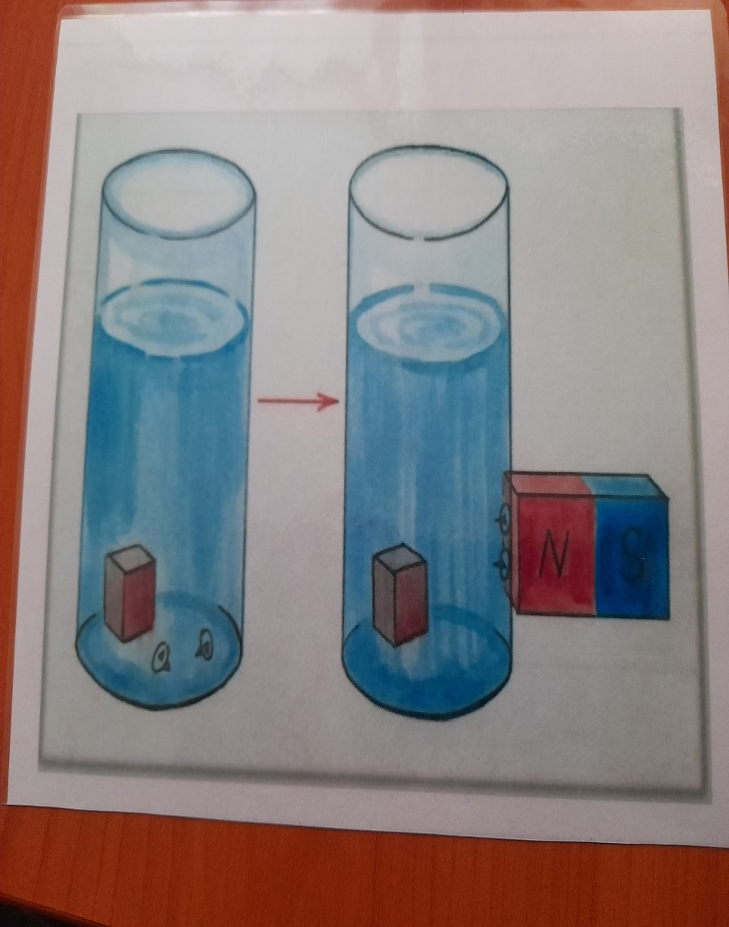
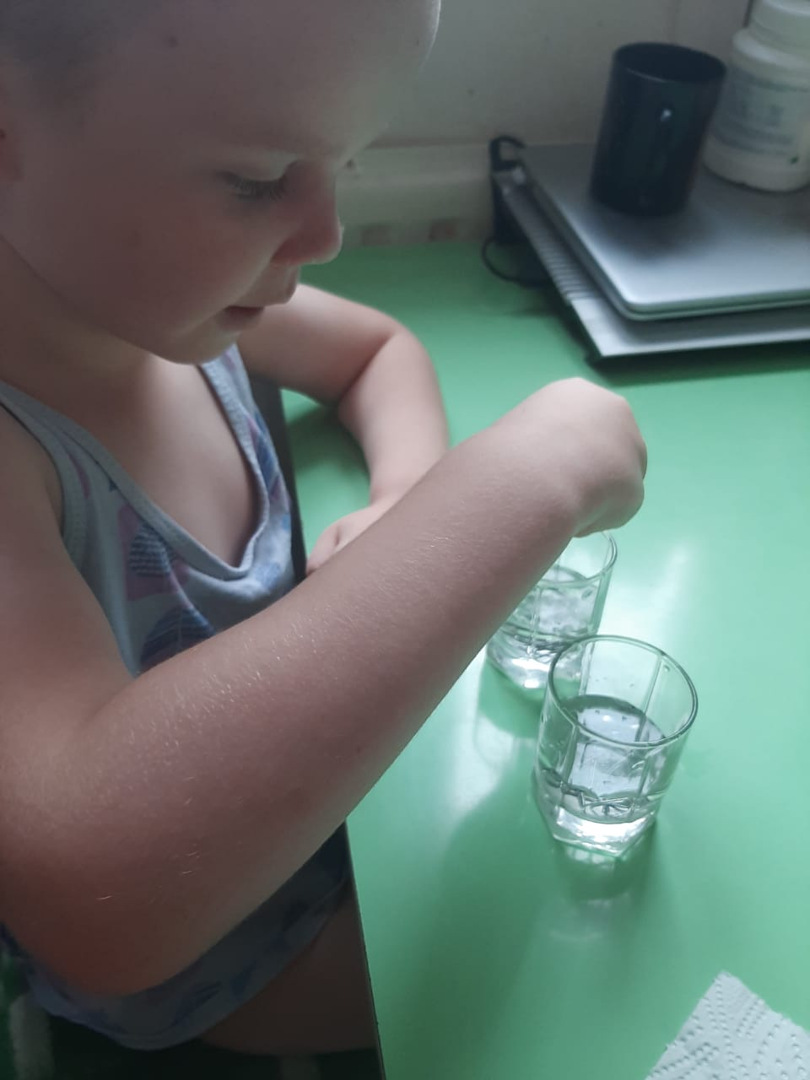

Slide 14
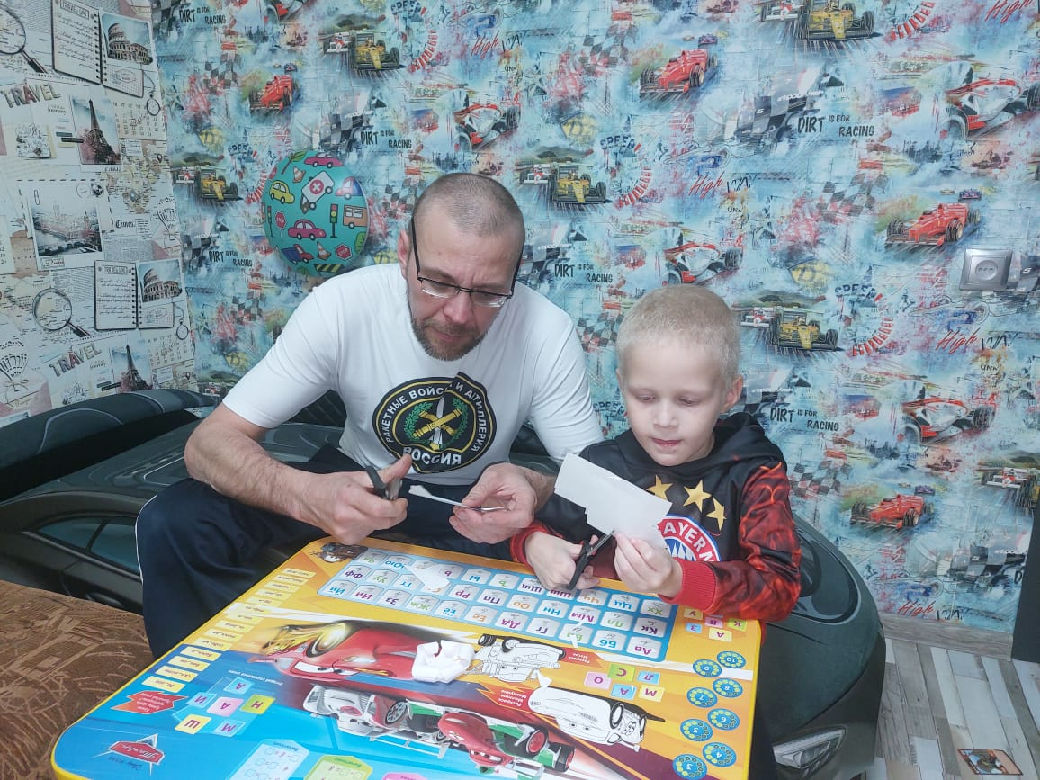
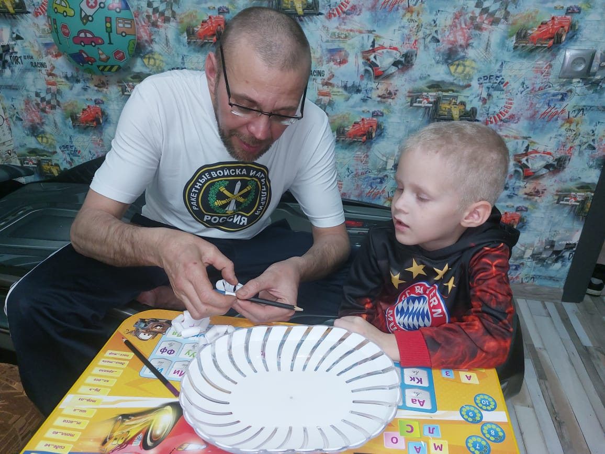
Взаимодействие с родителями. Опыт «Лилии на воде»

Slide 15
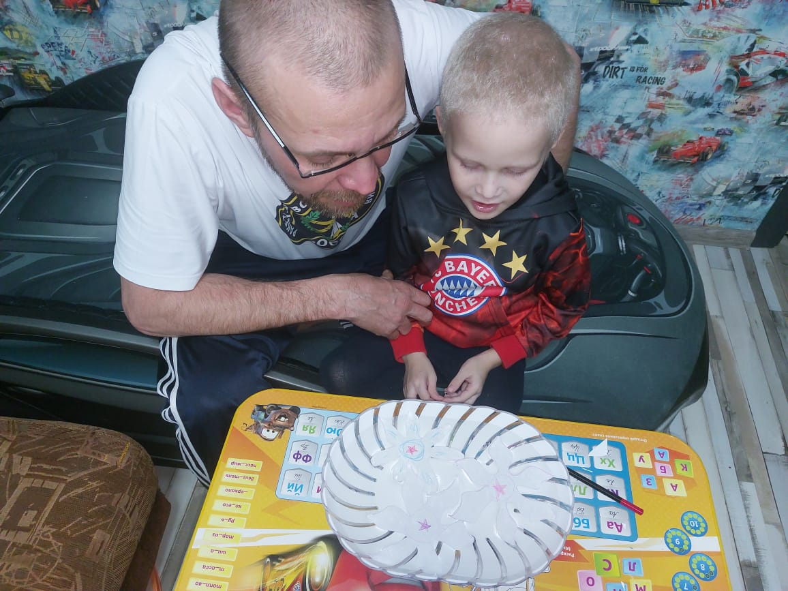
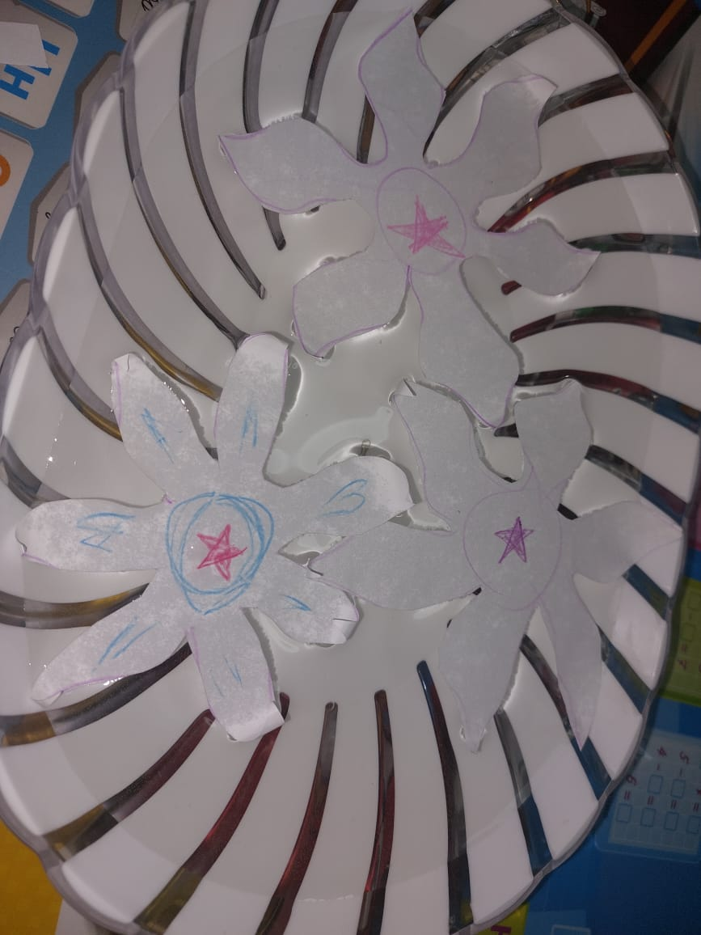

Slide 16
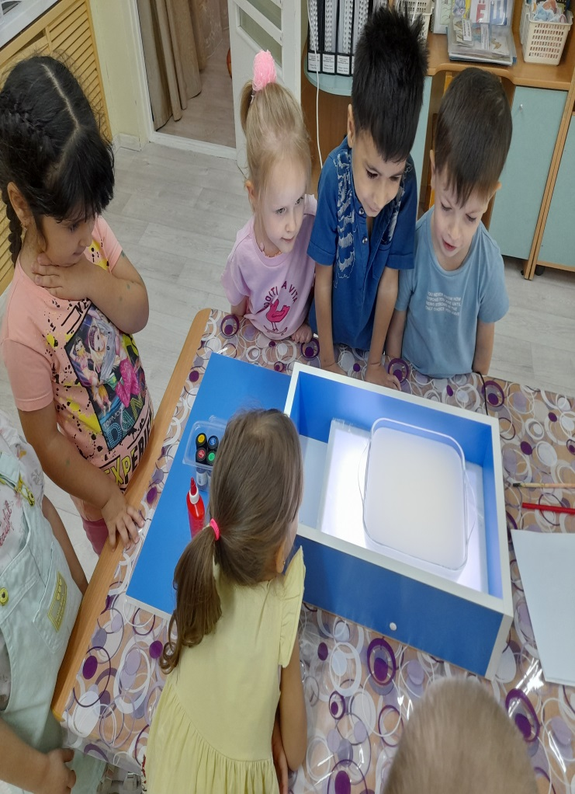
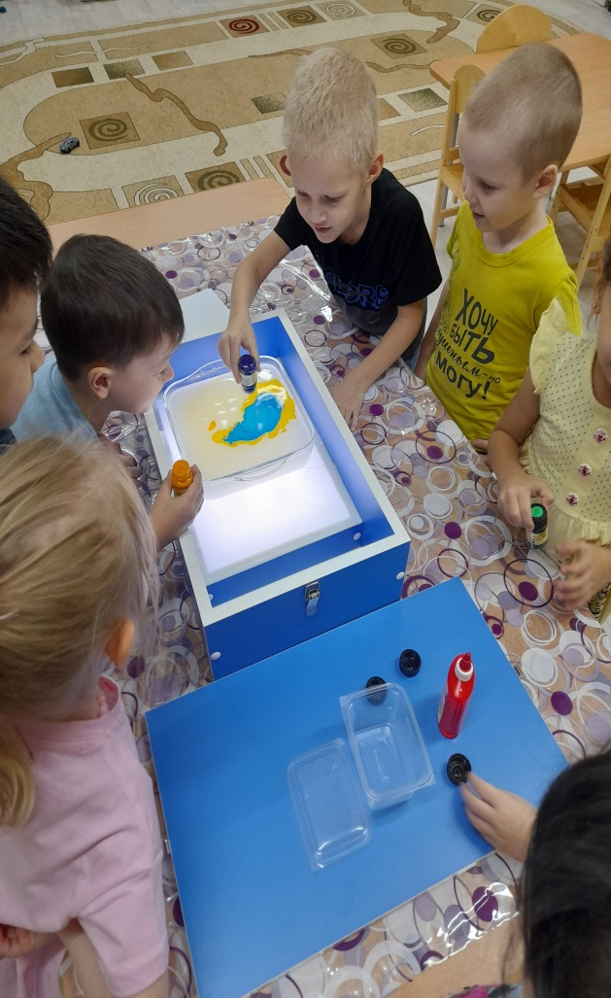
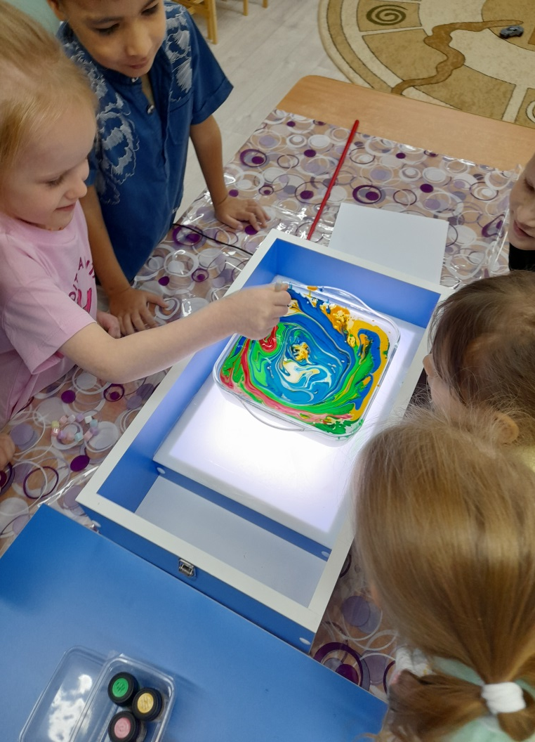
Взаимодействие с воспитанниками. «Водное чудо» (рисование на воде в технике Эбру).

Slide 17
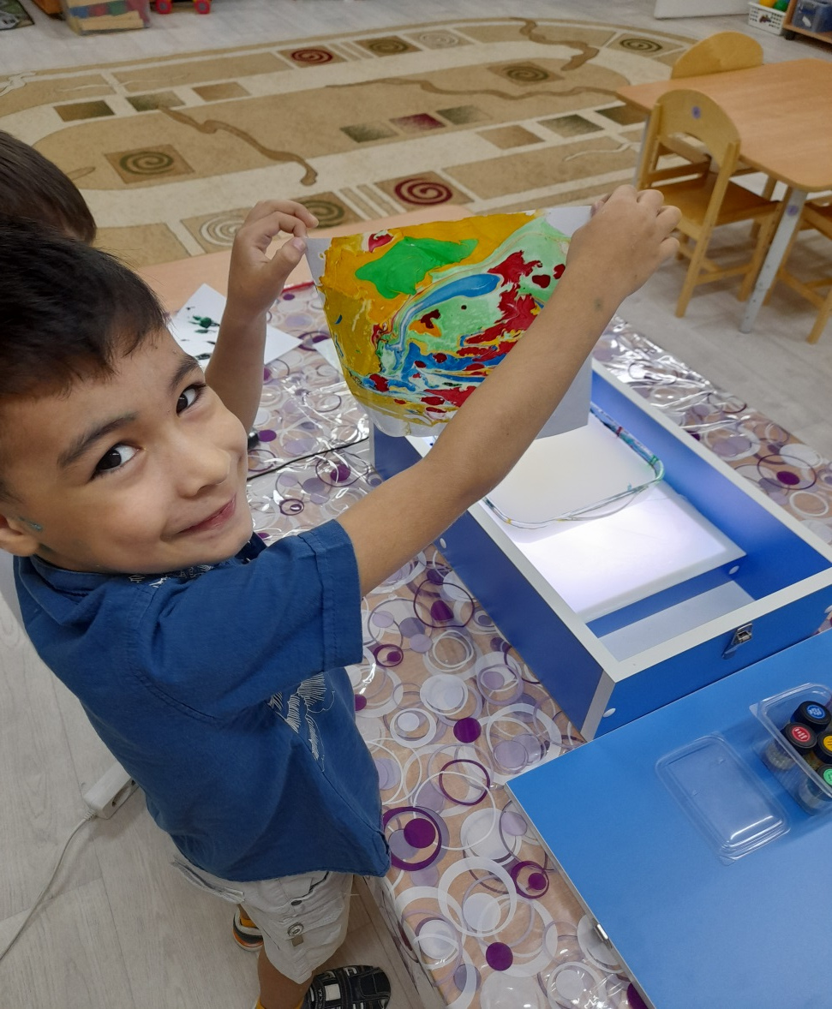
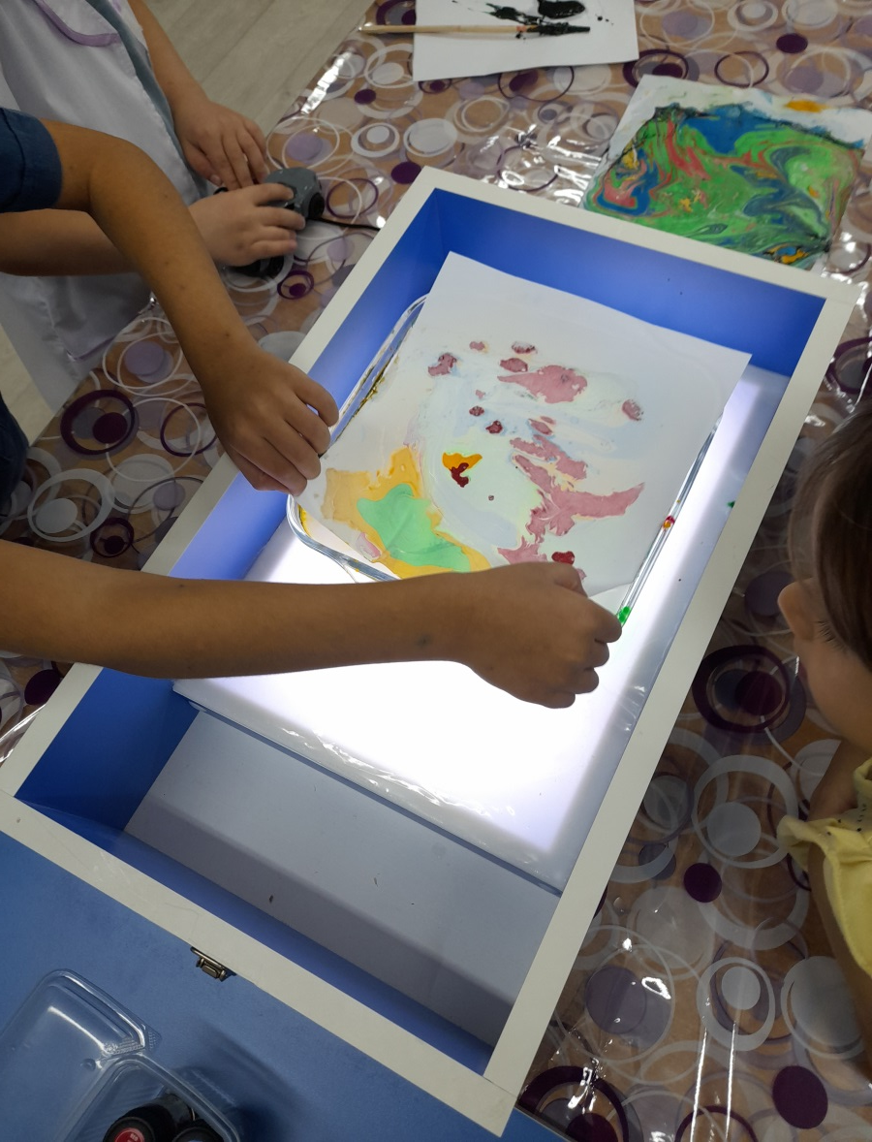

Slide 18
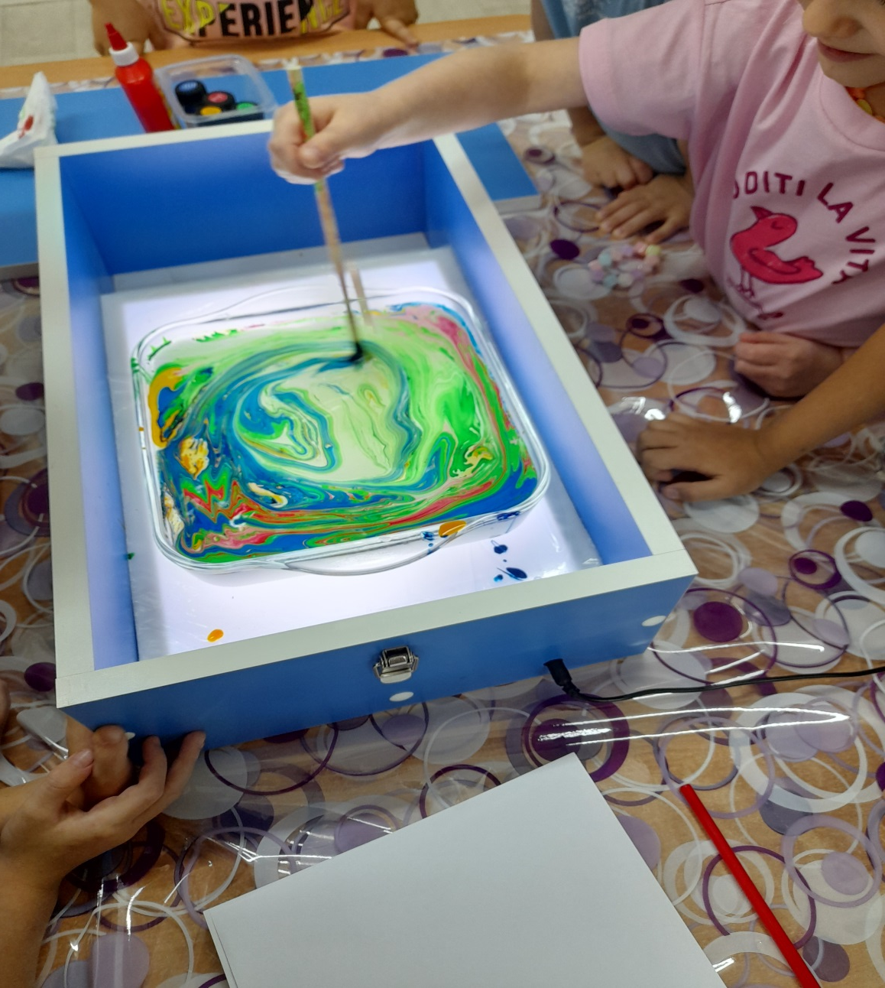
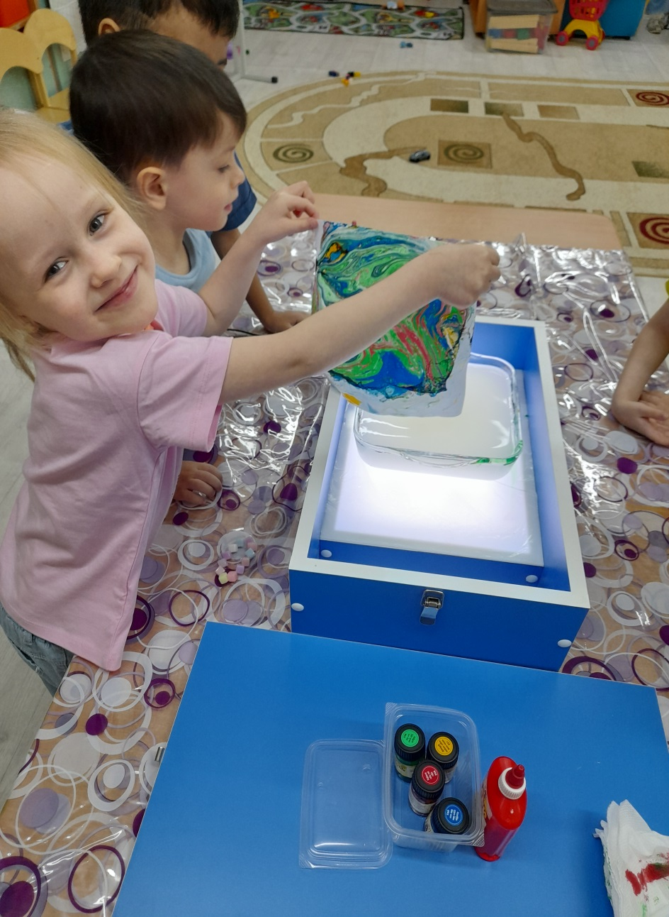

Slide 19
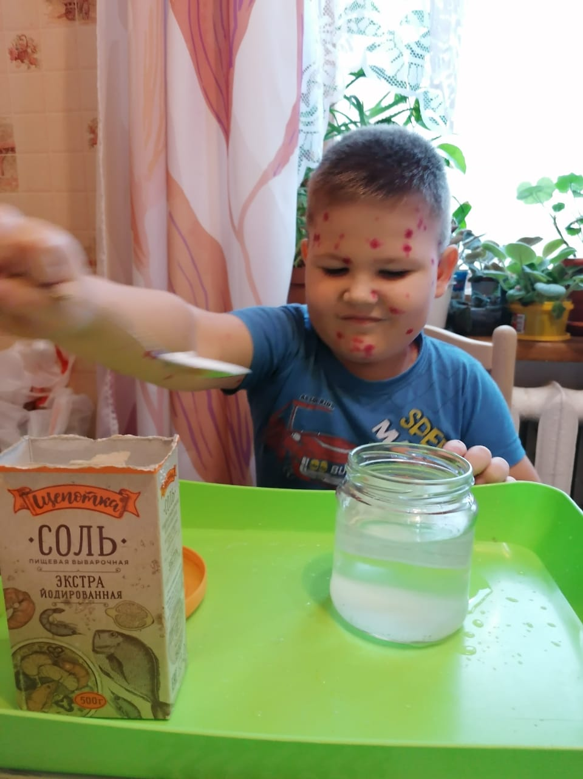
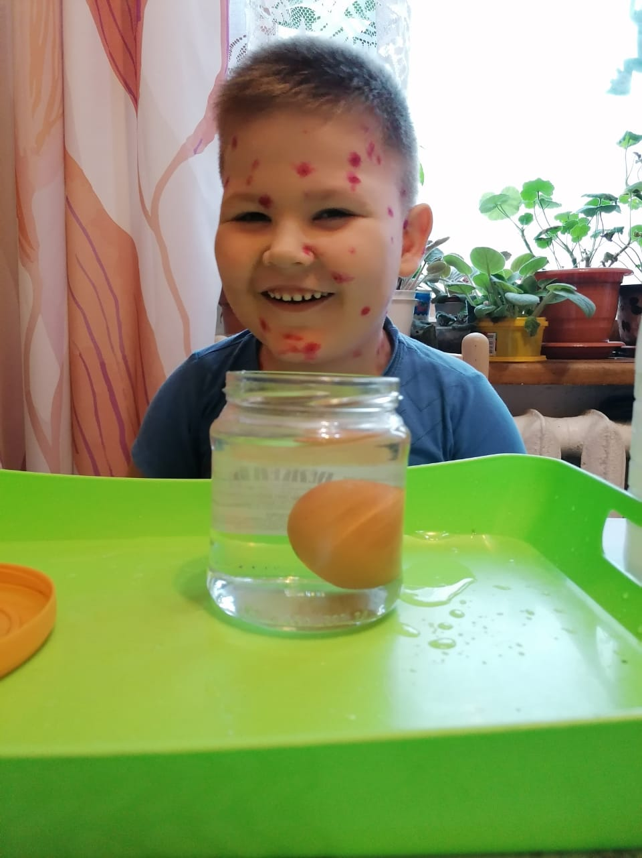
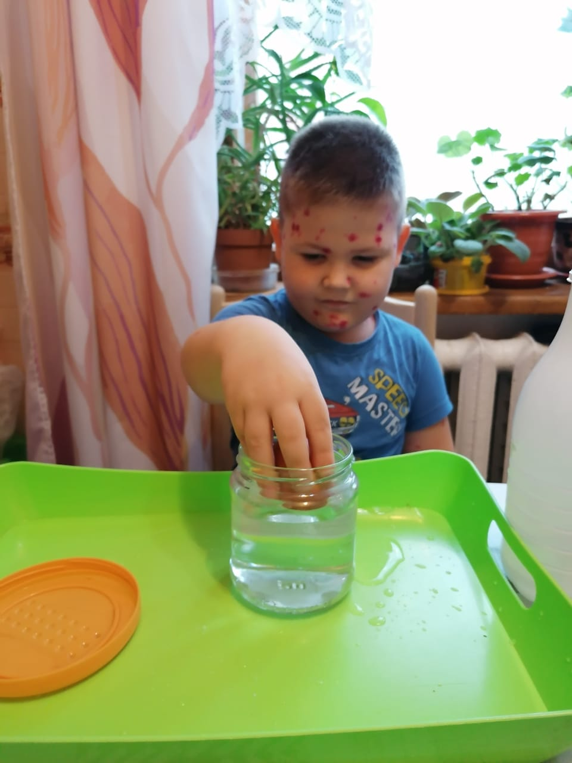
Опыт «Научи яйцо плавать».

Slide 20
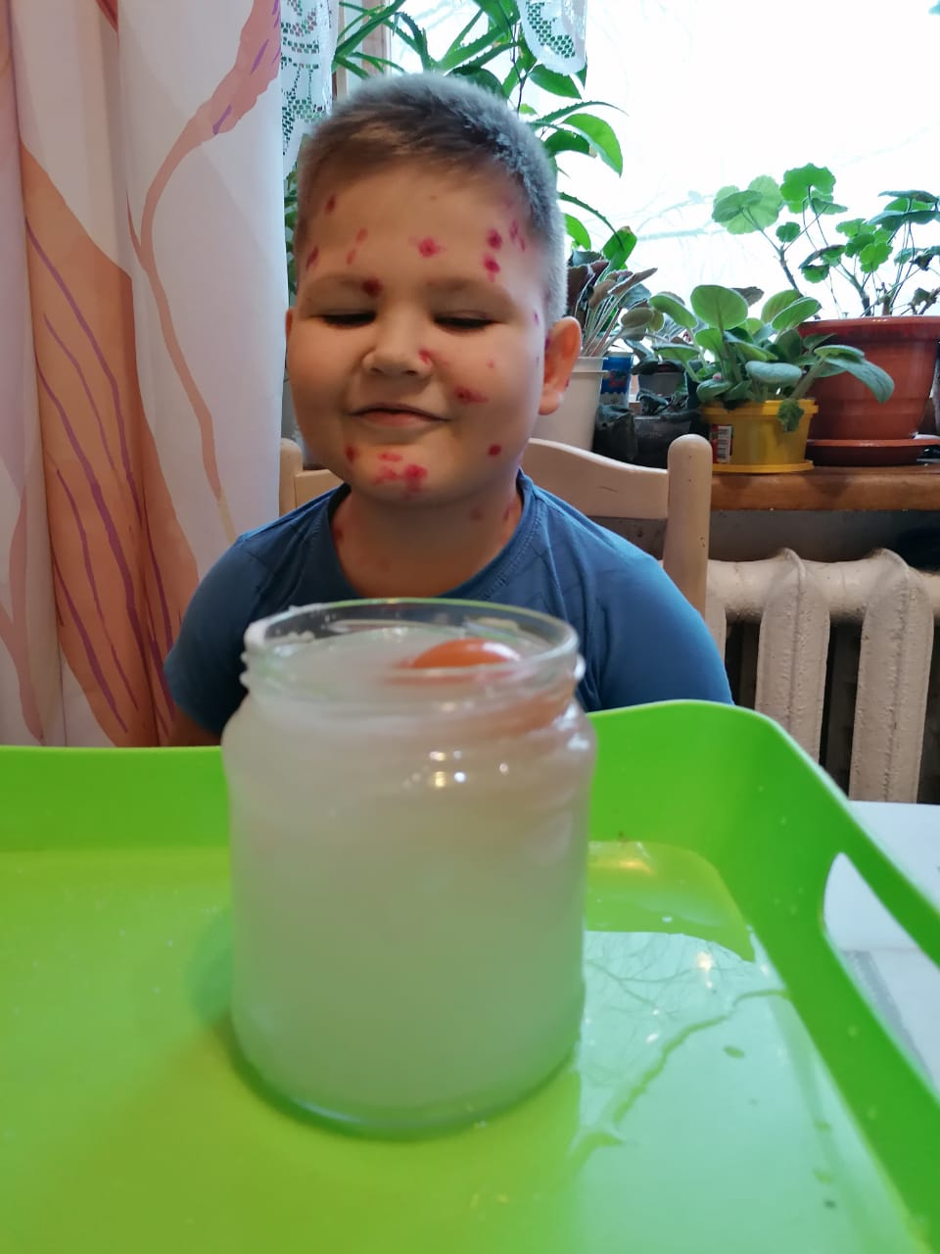

Slide 21
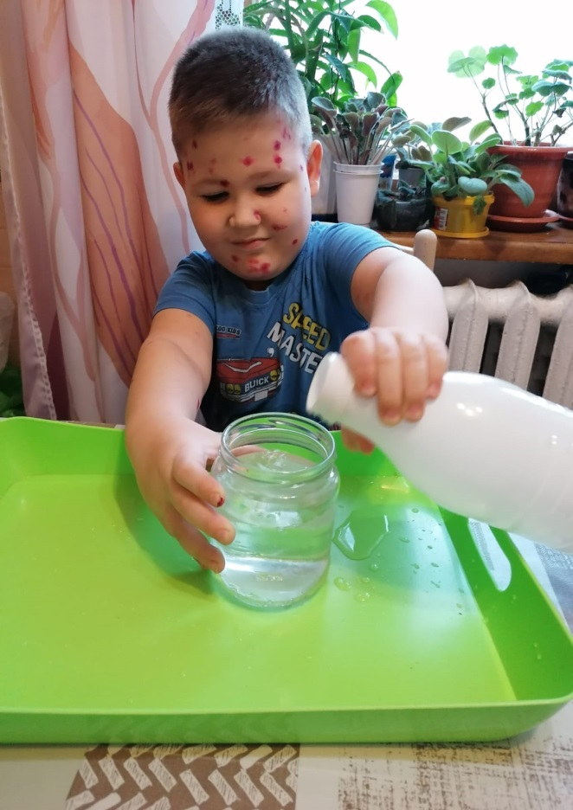
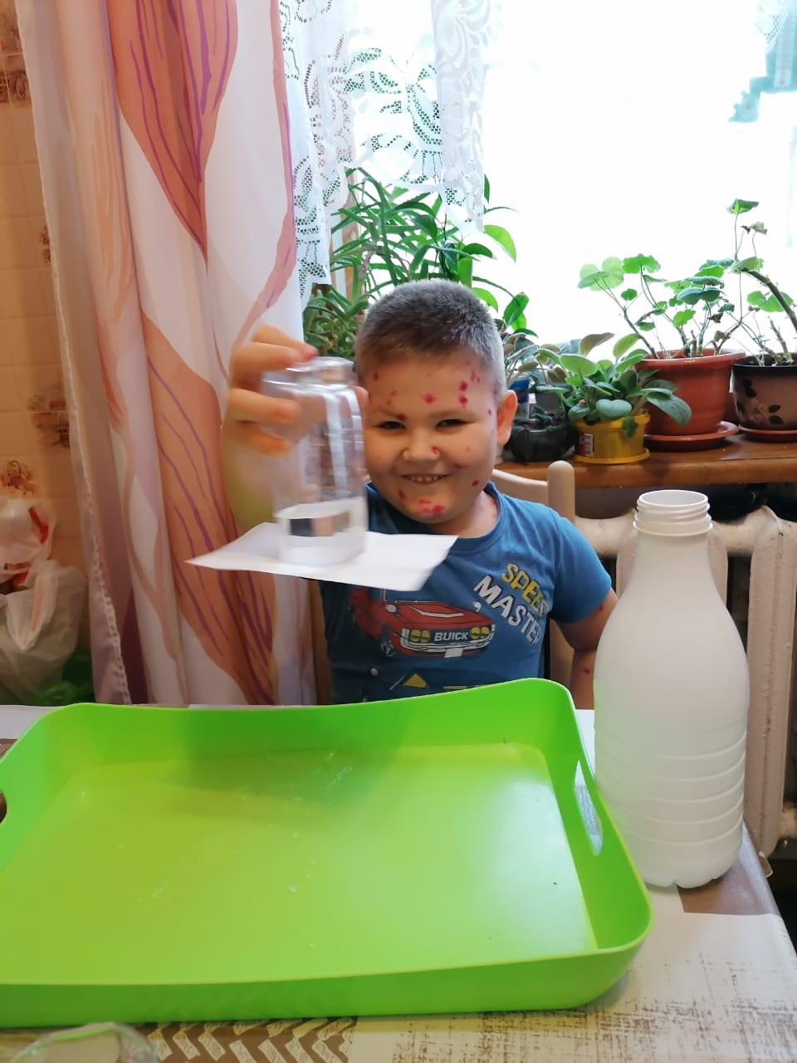
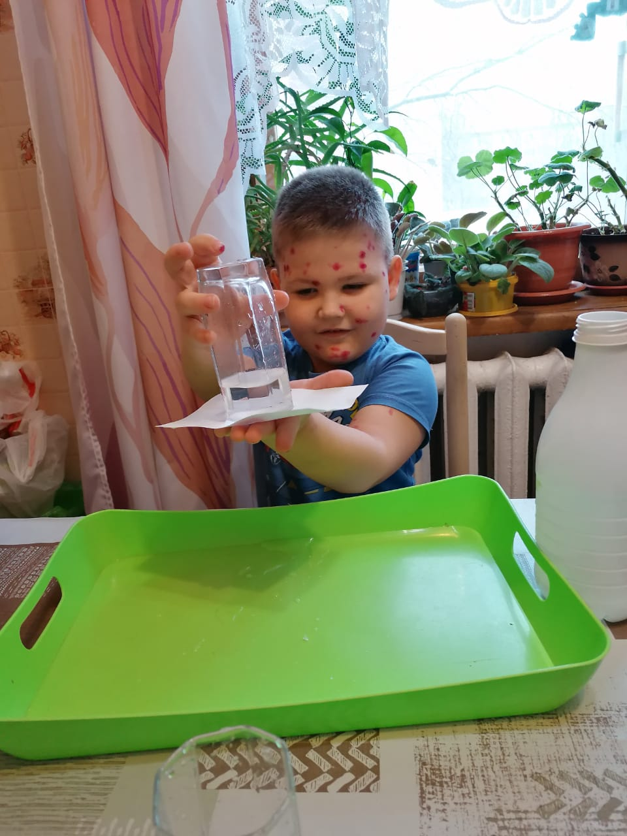
опыт с бумагой и водой.

Slide 22
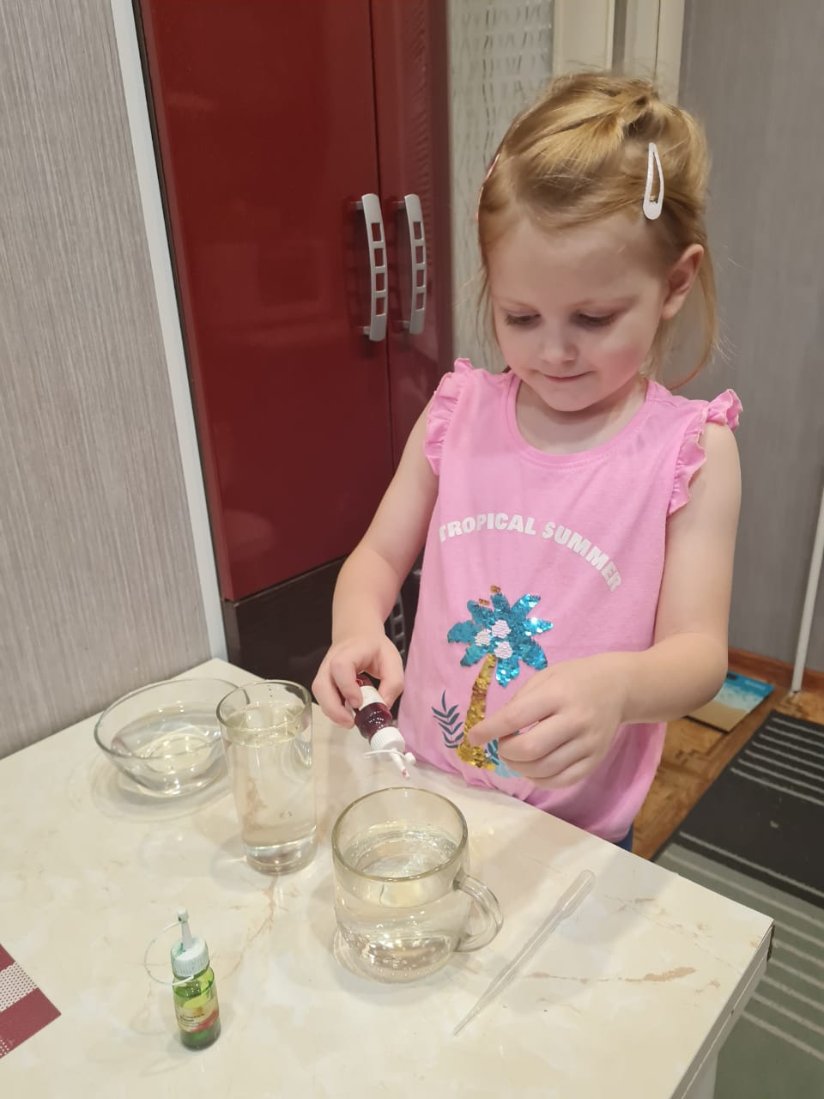
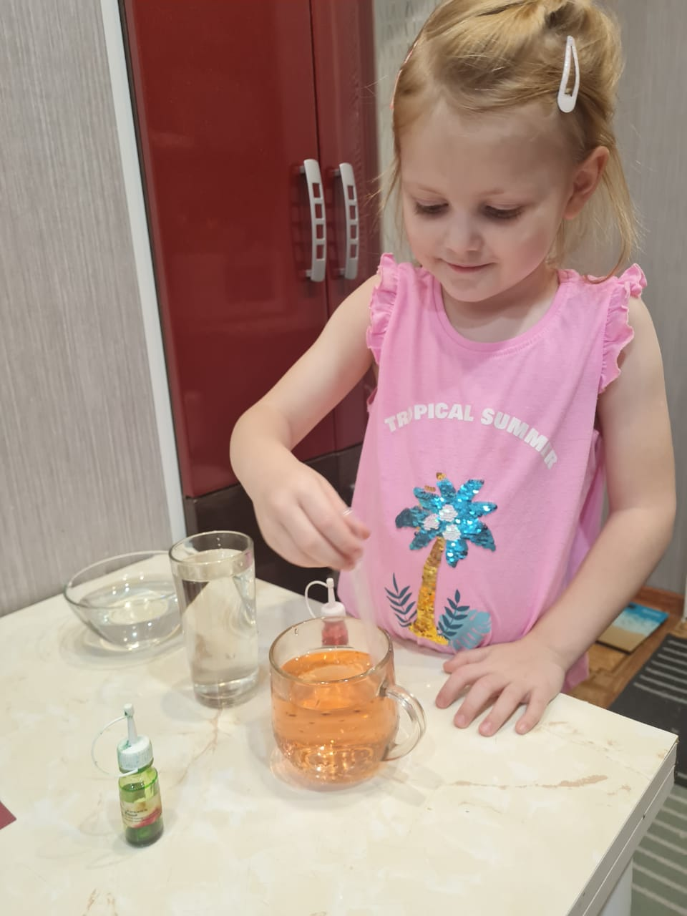
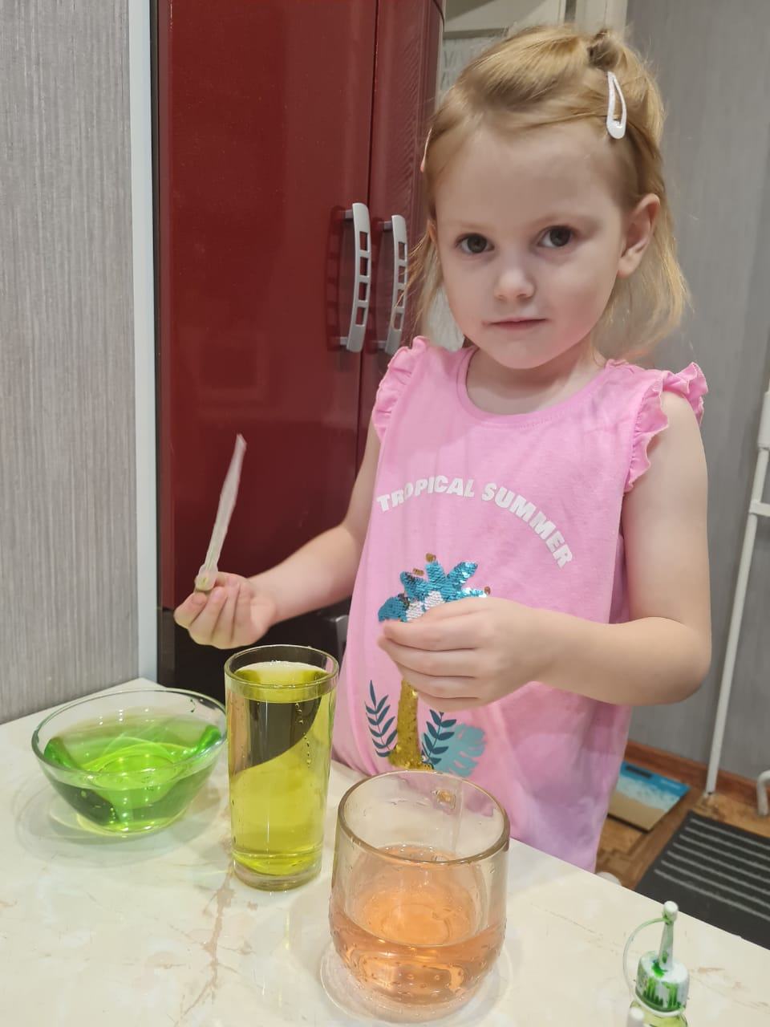
Опыт «ВОДА НЕ ИМЕЕТ ЗАПАХА ЦВЕТА и ФОРМЫ».

Slide 23
СТЕНГАЗЕТА «Почему вода- волшебница?

Slide 24
Итак, можно сделать вывод:
Целенаправленная систематическая экспериментальная работа с дошкольниками позволяет выявить и сформировать у детей потребность в постоянной познавательной деятельности, поддерживает интерес и способствует всестороннему развитию.

Slide 25
Спасибо за внимание!

